Slide 1
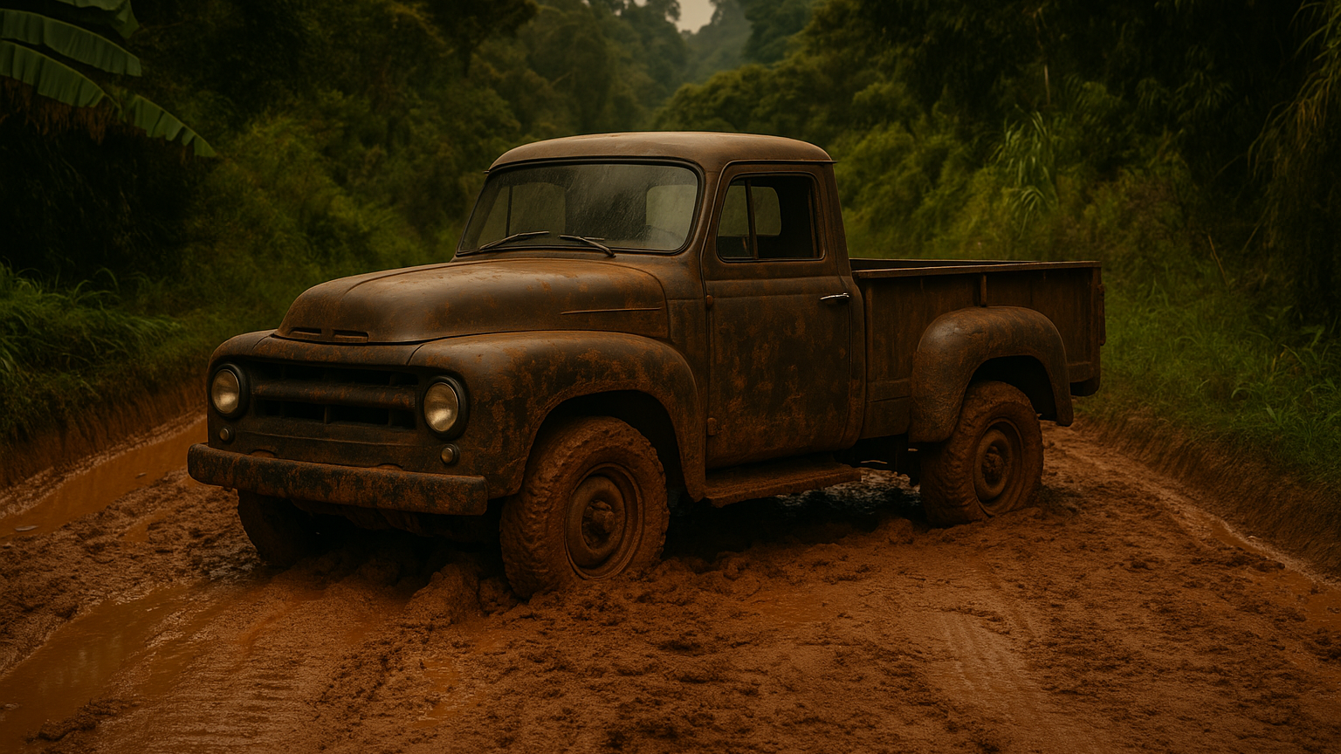


Nuestra
Mejor Versión
compite.com.co

Slide 2

¿Competitividad?

Slide 3
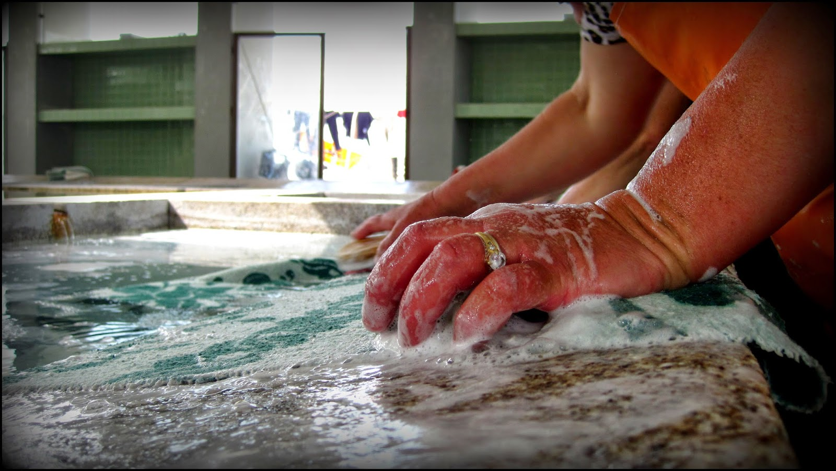
Productividad

Slide 4
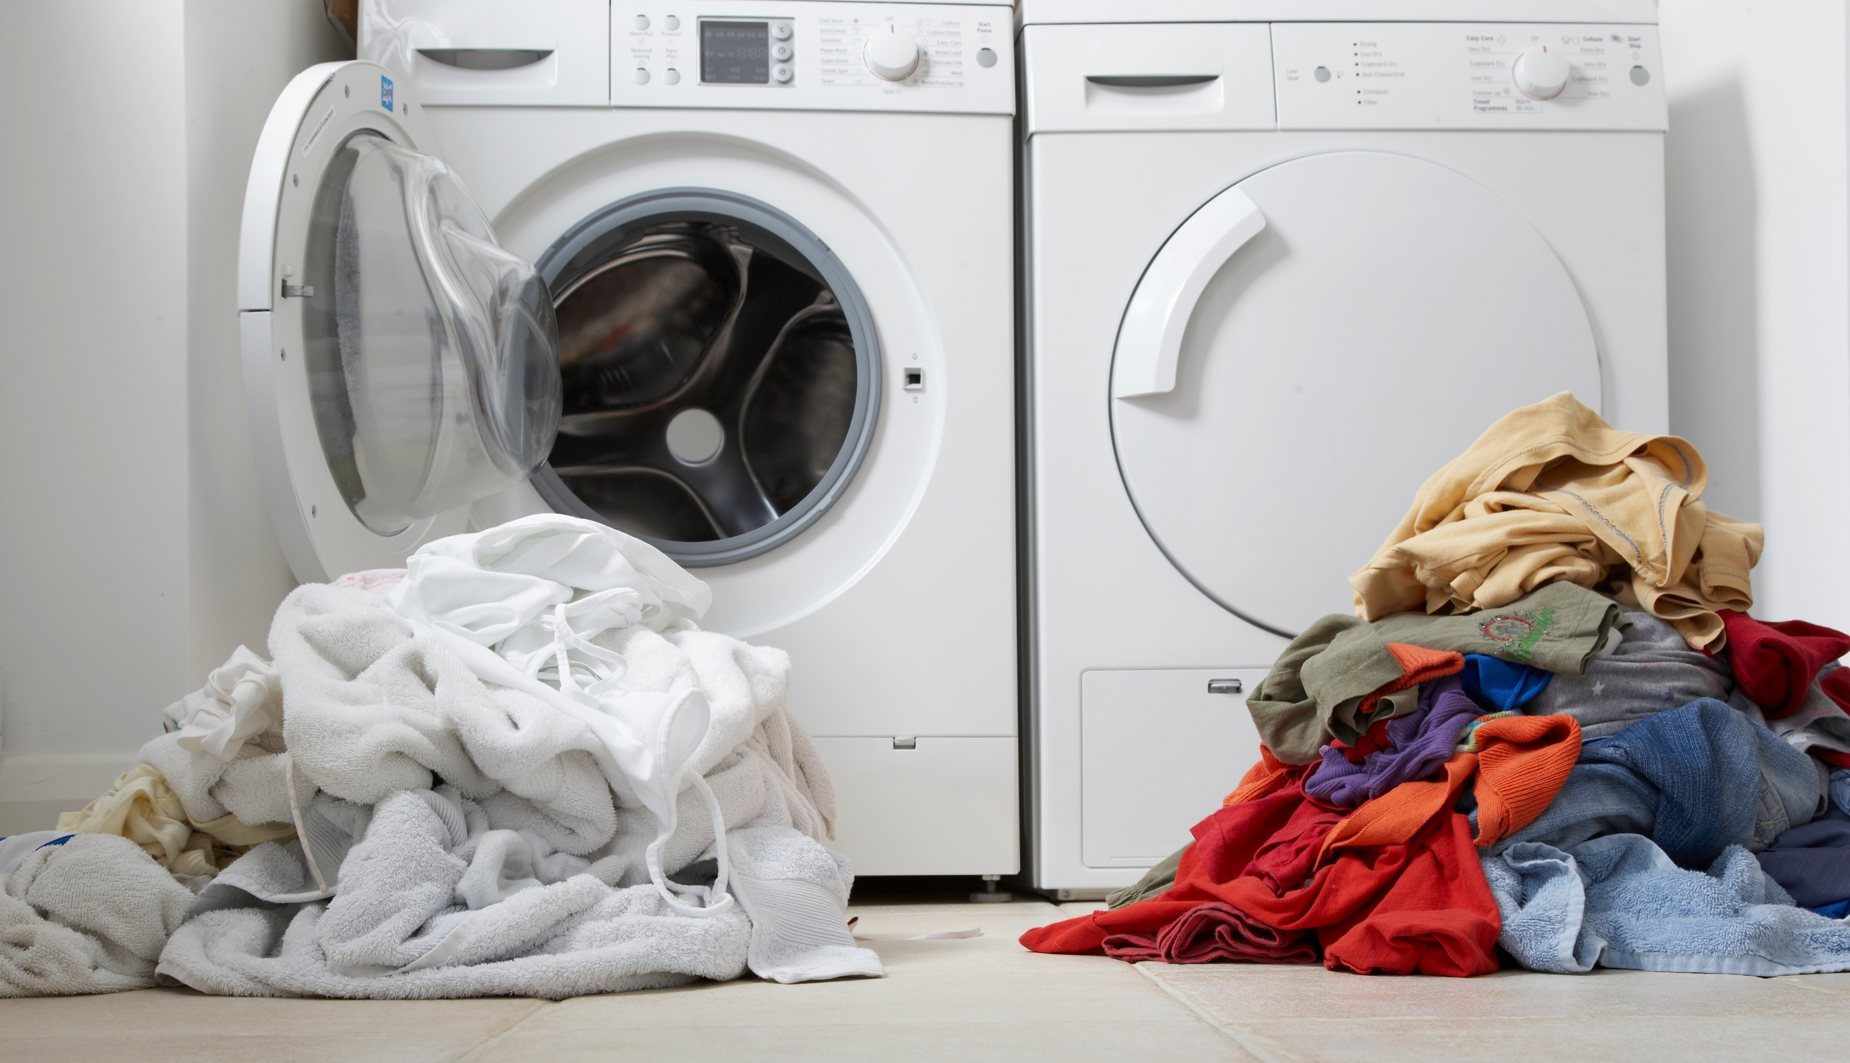
Productividad

Slide 5

¿Para quién?
Distribución de empresas formales.
Colombia, 2024.
Fuente: Confecámaras, 2024.

Slide 6

De
Expertos

Slide 7

A
Pares

Slide 8

Nuevo Poder
Nueva
Responsabilidad

Slide 9






01.
03.
Somos responsables de cumplir las promesas de nuestro potencial
Somos responsables de cumplir nuestros propios sueños
Somos responsables de ser la promesa de otros.
02.

Slide 10
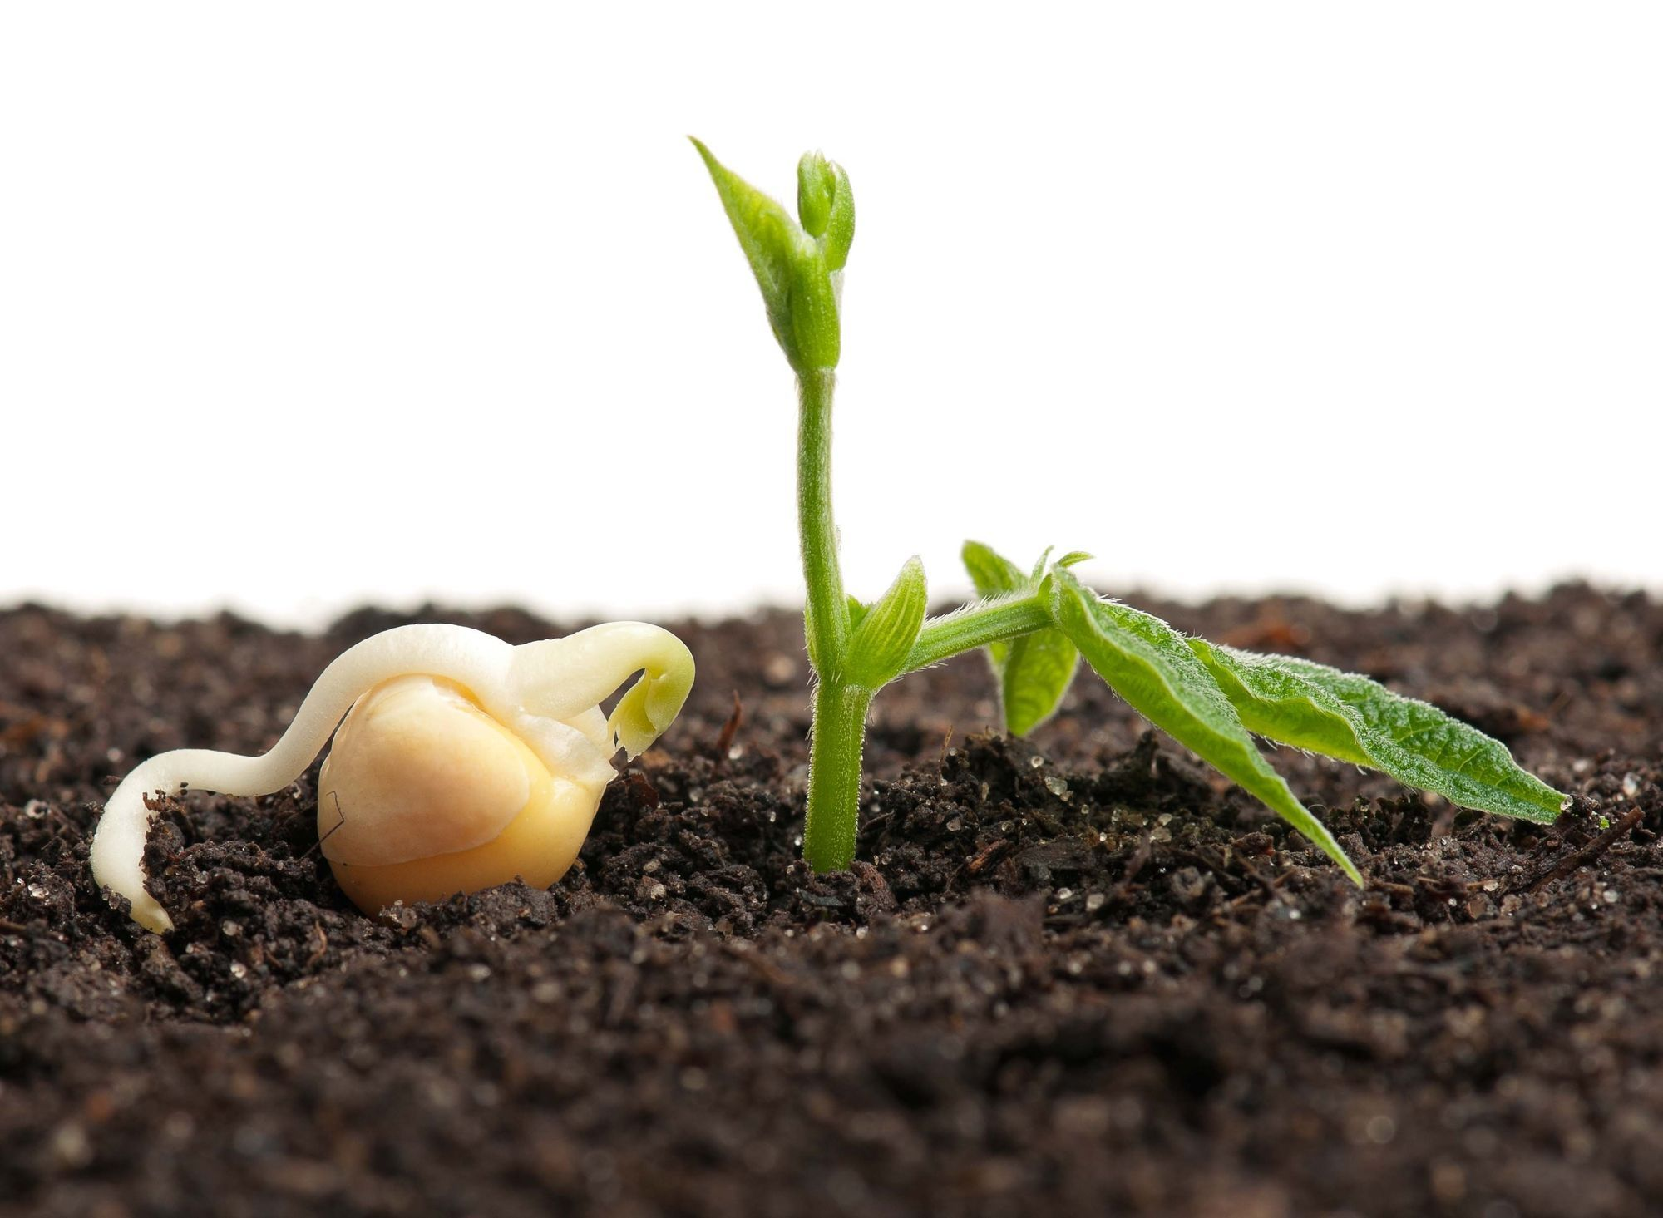

01.
Todo el Crecimiento que tenemos entre manos
Nuestro Potencial

Slide 11
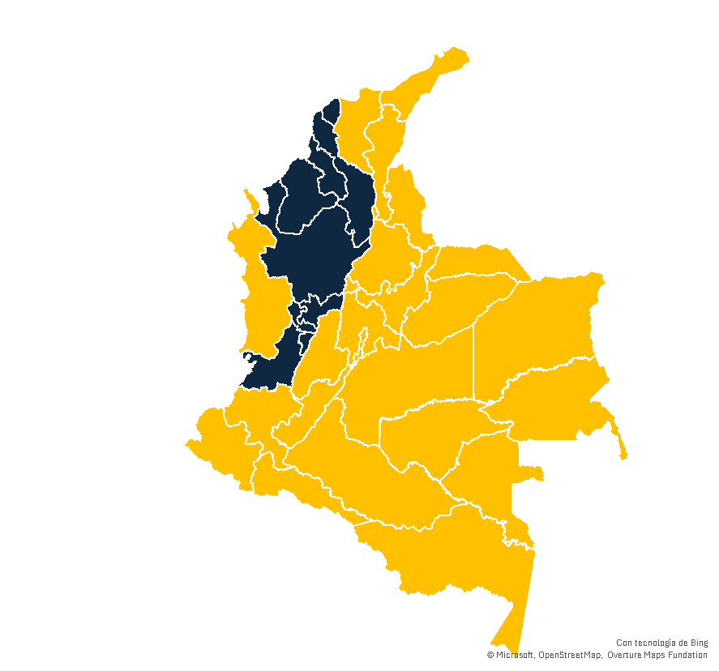

Nuestro potencial productivo
Departamentos que podrían hacer parte de cadenas productivas globales

Slide 12
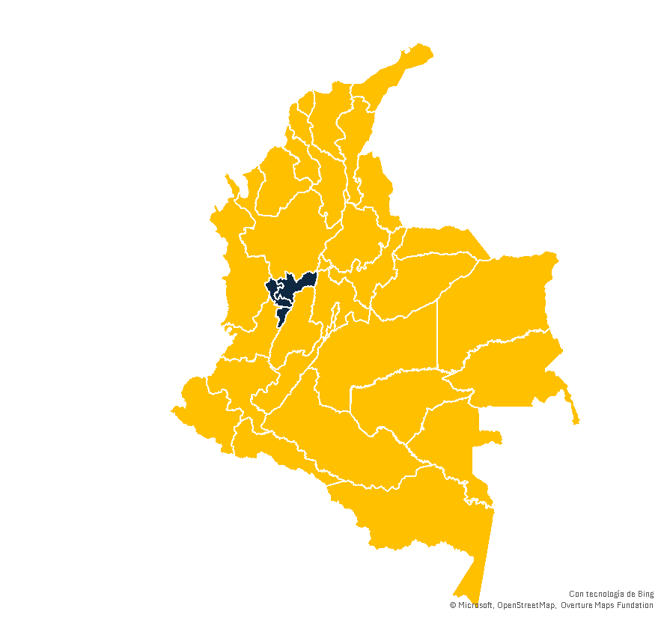

Nuestro potencial productivo
Departamentos que podrían hacer parte de cadenas productivas globales
Departamentos con potencial para proyectos habitacionales y de cuidado para jubilados

Slide 13


Nuestro potencial productivo
Departamentos que podrían hacer parte de cadenas productivas globales
Departamentos con potencial para proyectos habitacionales y de cuidado para jubilados
Área con potencial agroindustrial
Áreas con potencial de generación de energía convencional y no convencional.

Slide 14






















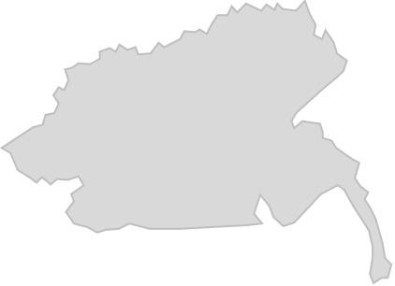






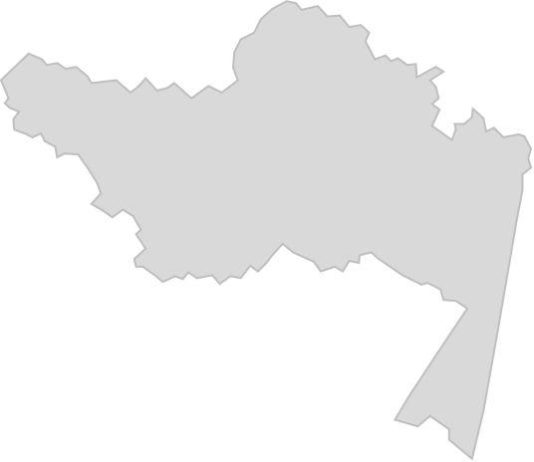
8,4 mill
Índice de pobreza energética nacional por debajo de línea de pobreza energética
(Promigas, 2024)
La Guajira
9,3%
de la población nacional cocinan con leña (Promigas, 2024)
Departamentos que concentran mayores retrasos en proyectos de generación de energía.
Casanare
Mayor cantidad de proyectos retrasados y mayor tiempo de retrasos.
Cundinamarca
Fuente: Generación propia. Datos suministrados por ANDEG, ACOLGEN y SER.
Porcentaje de los proyectos que presentan algún retraso para su entrada a corte de octubre del 2024.

Slide 15
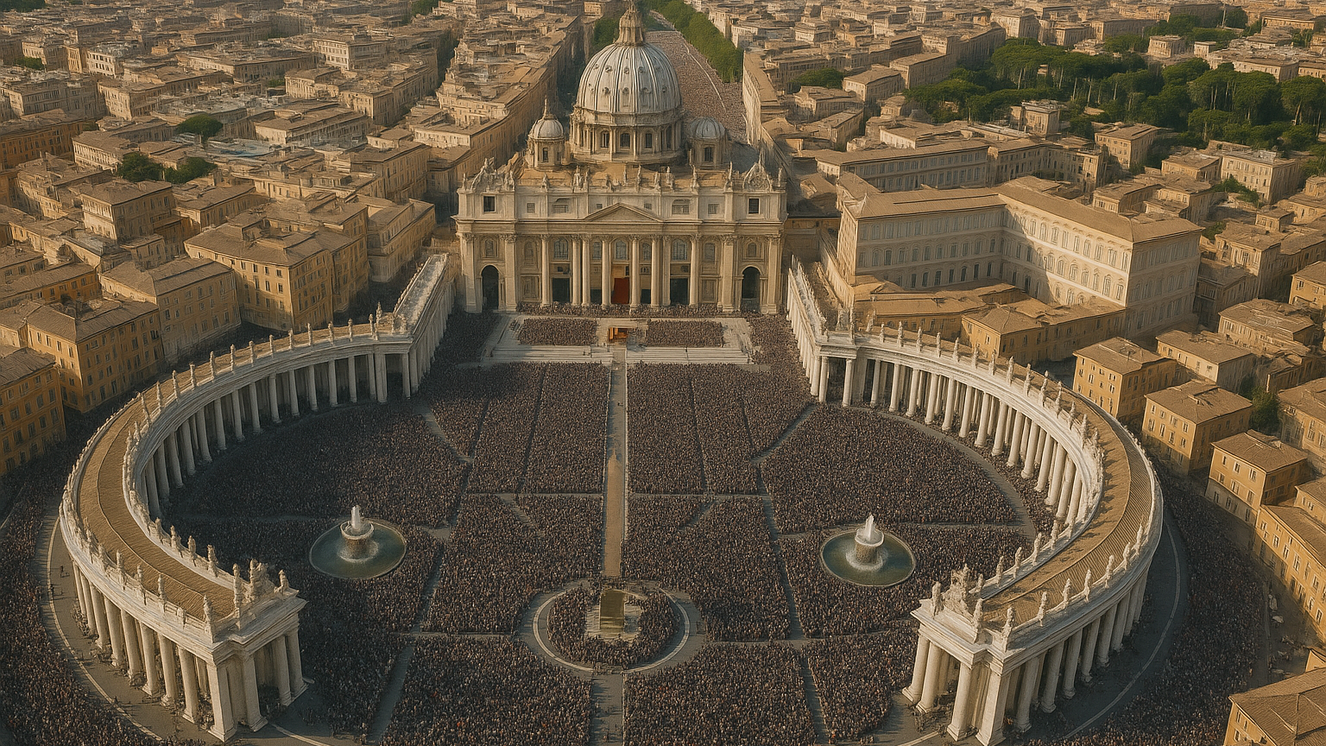
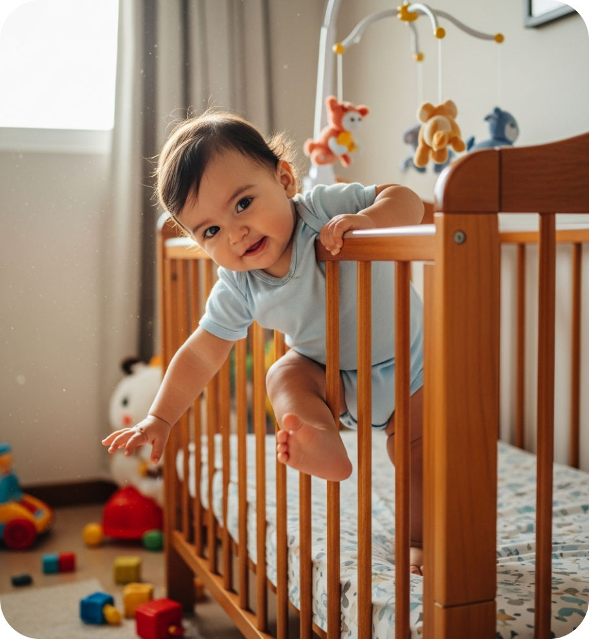
02.
Todos los sueños de los que somos responsables
Los Otros

Slide 16

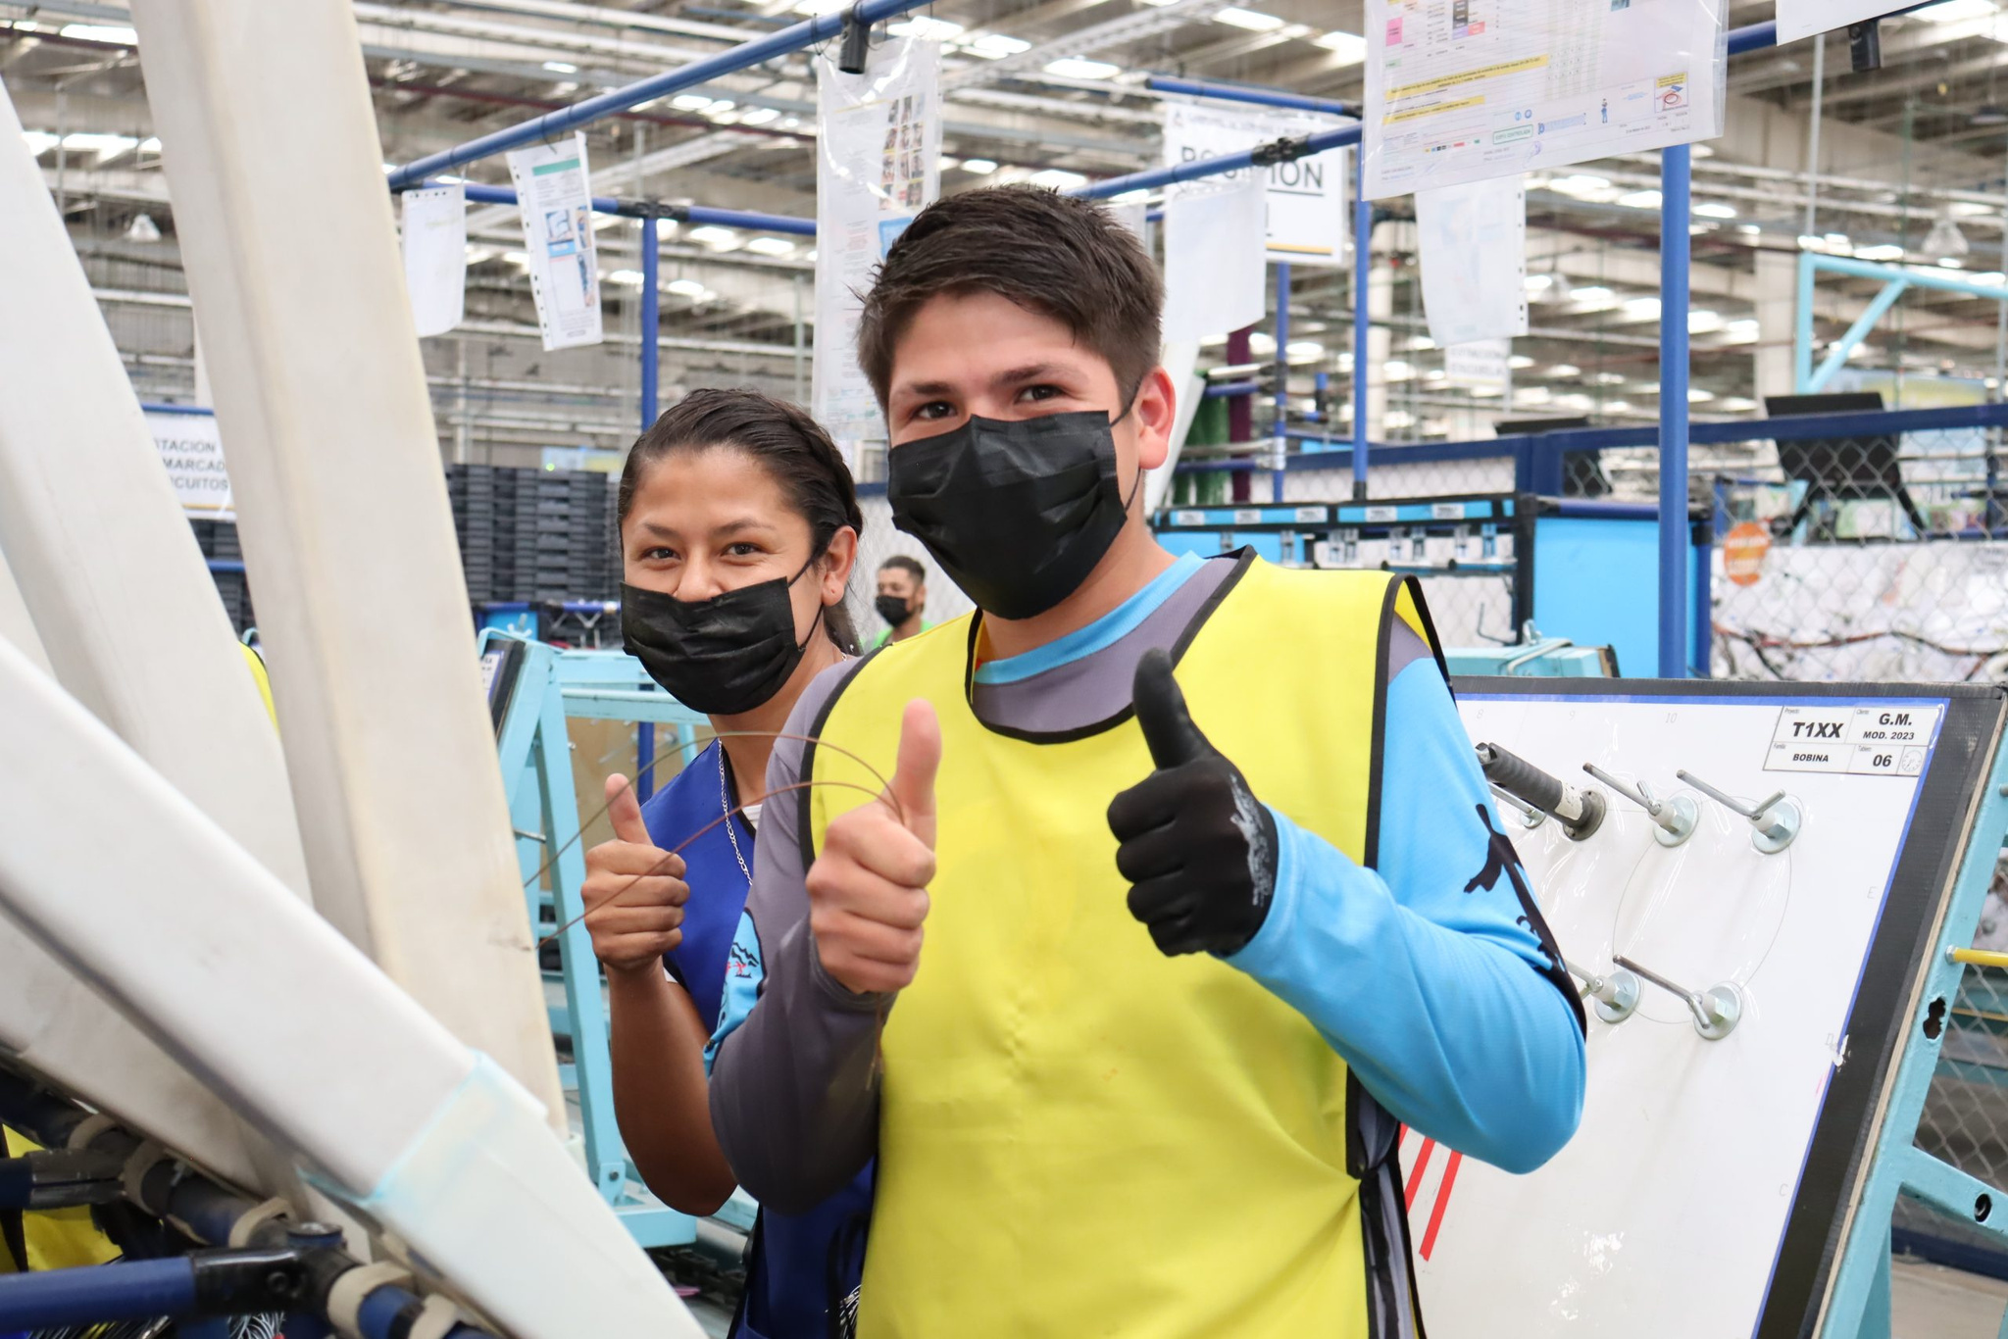
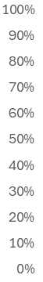

Cómo se ve el futuro presente
Actividades jóvenes entre 15 y 18 años.
Colombia, 2024.
14,9%
NINIS
20,6%
5,1%
3,4%
11,8%
5,1%
68,3%
70,9%
Hombres
Mujeres
Solo estudia
Solo trabaja
Trabaja y estudia
No trabaja y no estudia
Fuente: GEIH, 2024. Cálculos: CPC.

Slide 17
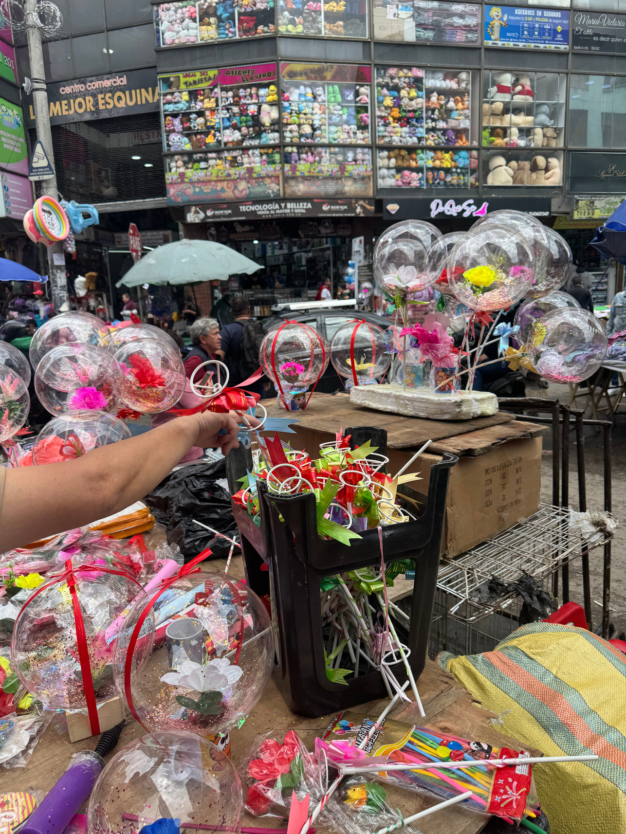
Cimientos endebles
Informalidad en jóvenes entre 15 y 18 años.
Colombia, 2024.
94%
6%
Informales
Formales
Fuente: GEIH, 2024. Cálculos: CPC.

Slide 18
Datos relevantes de la educación técnica y tecnológica.
Matrícula total por nivel de formación.
Colombia, 2019-2024 (miles de personas).
Aún así, entrenamos a pocos, para oficios que no existen
Fuente: SNIES, 2024.

Slide 19





Porcentaje de empleo formal de la PET.
Colombia, 2024
Las discusiones legales y regulatorias en Colombia,
dejan por fuera a tres cuartos de la población en edad de trabajar.
74% Informales % PET
26% Formales % PET
Fuente: GEIH, 2024. Cálculos: CPC.

Slide 20
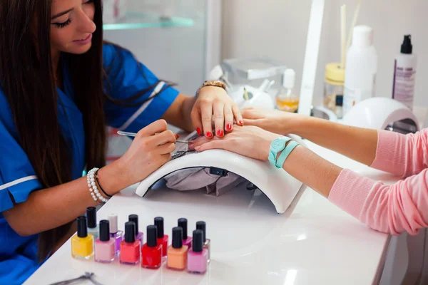
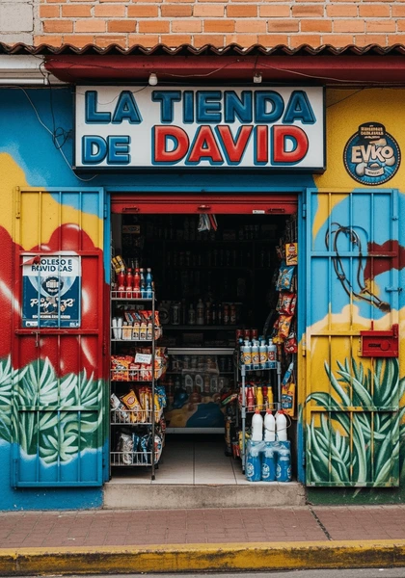
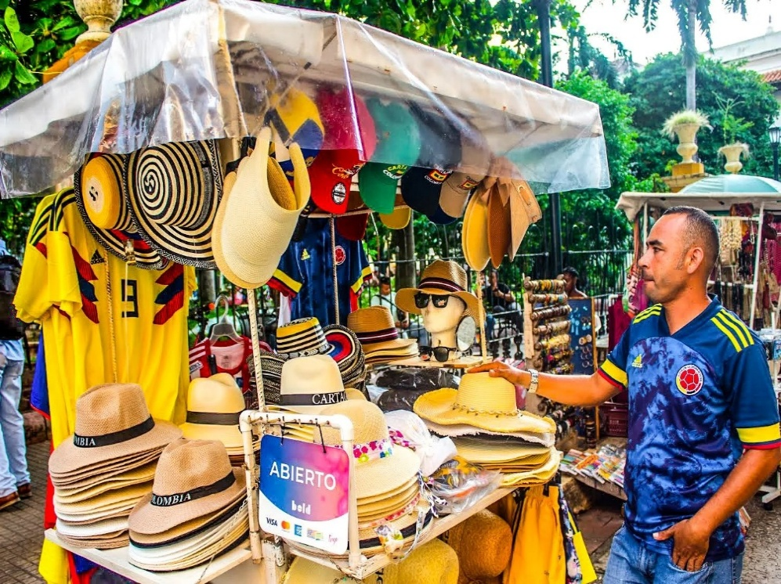
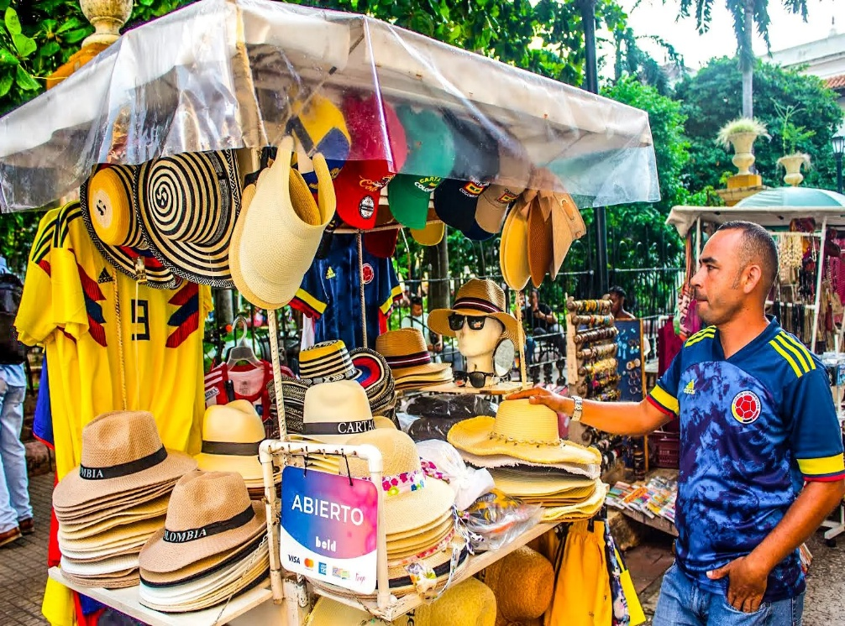

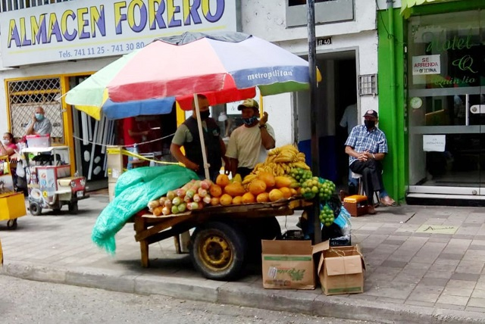
Lo mínimo no es el salario
Mediana del ingreso laboral (miles de pesos). Colombia, 2024.
Fuente: GEIH, 2024. Cálculos: CPC.
Nota: El salario mínimo mensual vigente de 2024 fue de $1.300.000 COP, más el auxilio de transporte, suma un total de $1.462.000 COP.

Slide 21
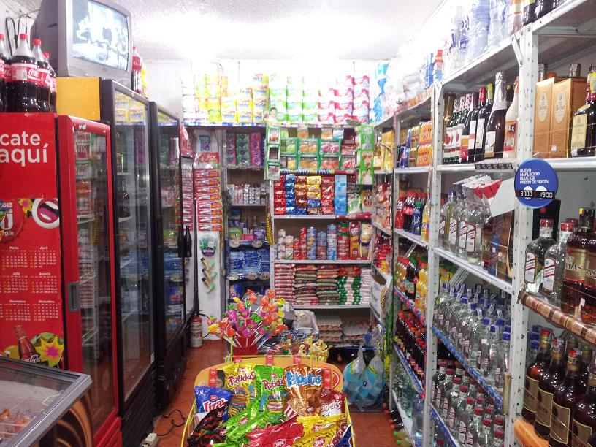
Responsables pero débiles…
Distribución de empresas formales.
Colombia, 2024
Formales
Informales
Fuente: DANE, 2024. Cálculos: CPC.

Slide 22
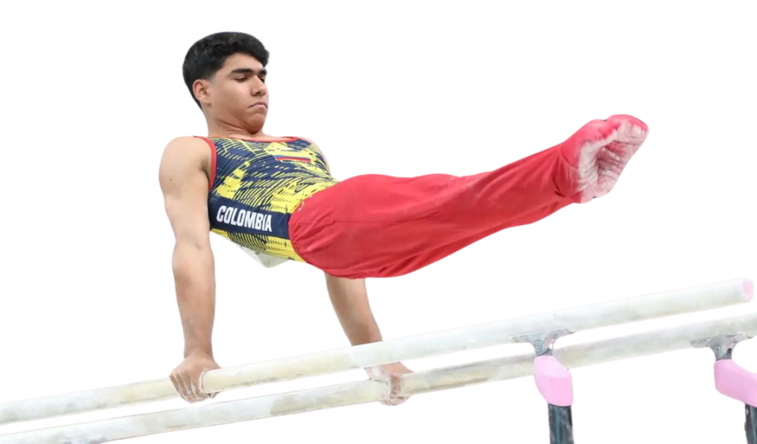
03.
Ser Nuestra Mejor Versión.
Cumplir Nuestros Propios Sueños

Slide 23
Pagos Digitales
Procesos eficientes
Mejores prácticas
Amabilidad

Slide 24
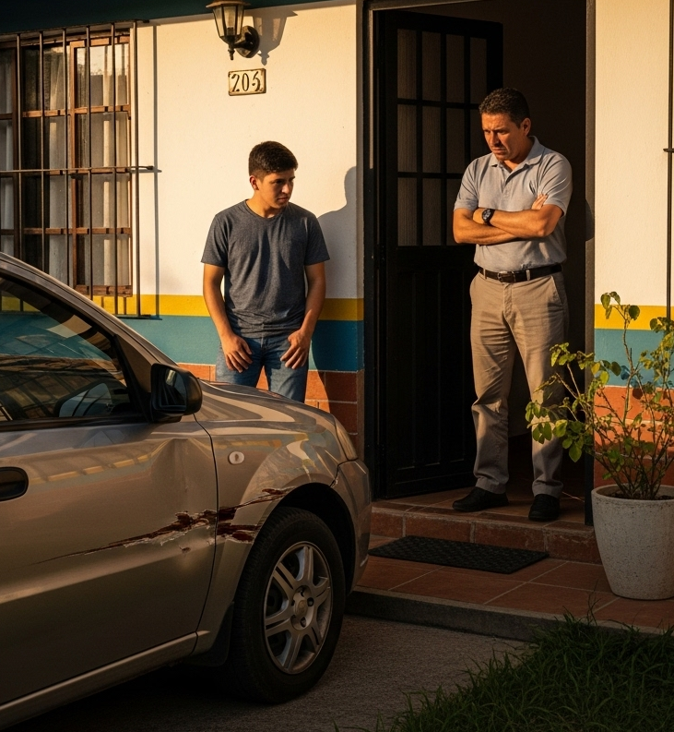
Tenemos que tener las conversaciones difíciles.

Slide 25

¿Qué podemos hacer?

Slide 26

Nuestro Rol
CONSCIENCIA

Slide 27

Nuestro Rol
AGENCIA

Slide 28

Nuestro Rol
COHERENCIA: EXIGIMOS LO QUE DAMOS

Slide 29


Acuerdos incómodos
para avanzar
Cortesía algunos dichos:
Amparo Mejía (QDEP)

Slide 30


Registro
Encuesta

